Slide 1
KATECHEZA 34
TEMAT: Wyznajemy naszą wiarę

Slide 2
CO TO ZNACZY WIERZYĆ?
UFAĆ
KOCHAĆ
SŁUCHAĆ KOGOŚ
MIEĆ NADZIEJĘ
PRYJĄĆ PRAWDĘ

Slide 3
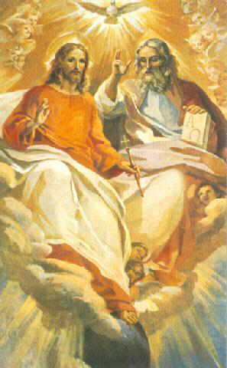

Slide 4
Pewien mężczyzna poszedł, jak co miesiąc, do fryzjera.
Zaczęli rozmawiać o różnych sprawach. Ni z tego, ni z owego,
wywiązała się rozmowa o Bogu. Fryzjer powiedział:
- Wie pan, ja nie wierzę, że Bóg istnieje.
- Dlaczego pan tak uważa? - zapytał klient.
- Cóż, to bardzo proste. Wystarczy tylko wyjść na ulicę,
żeby się przekonać, że Bóg nie istnieje. Gdyby Bóg istniał,
myśli pan, że istniałoby tyle osób chorych? Istniałyby opuszczone dzieci?
Gdyby istniał Bóg, nie byłoby bólu, nie byłoby cierpienia...
Po prostu nie mogę sobie wyobrazić Boga, który na to wszystko pozwala.
Klient pomyślał chwilę, chciał coś powiedzieć, ale zrezygnował.
Nie chciał wywoływać niepotrzebnej dyskusji. Gdy fryzjer skończył,
klient zapłacił i wyszedł. I w tym momencie zobaczył na ulicy człowieka
z długą zaniedbaną brodą i włosami. Wyglądało na to, że już od dłuższego
czasu jego włosy i broda nie widziały fryzjera. Był zaniedbany i brudny.

Slide 5
Wtedy klient wrócił i powiedział:
- Wie pan co? Fryzjerzy nie istnieją!
- Bardzo śmieszne! Jak to nie istnieją? - zapytał fryzjer - Ja jestem jednym z nich!
- Nie - odparł klient - Fryzjerzy nie istnieją, bo gdyby istnieli, nie byłoby ludzi z długimi włosami i brodą, jak ten człowiek na ulicy.
- A nie, fryzjerzy istnieją, to tylko ludzie nie poszukują nas z własnej woli.
- No właśnie - powiedział klient. - Dokładnie tak. Bóg istnieje, to tylko ludzie Go nie szukają i robią to z własnej woli, dlatego jest tyle cierpienia i bólu na świecie.

Slide 6
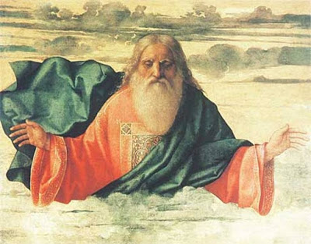
Bóg jest: Wszechmogący,
Stworzyciel świata, widzialnego i niewidzialnego
Najwyższe i najdoskonalsze dobro;
Bóg istnieje, przyjmujemy za prawdę to, co powiedział, wszystko wie

Slide 8
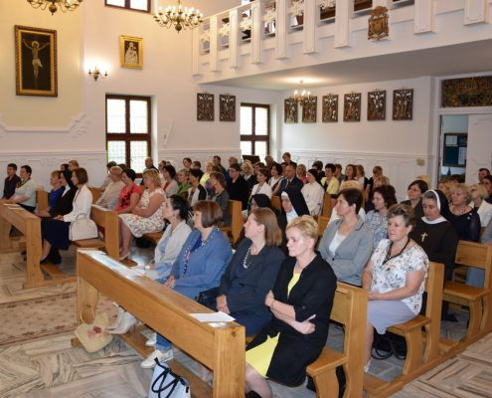
W jaki sposób można wyznawać swoją wiarę?
MODLITWA WSPÓLNOTOWA

Slide 9
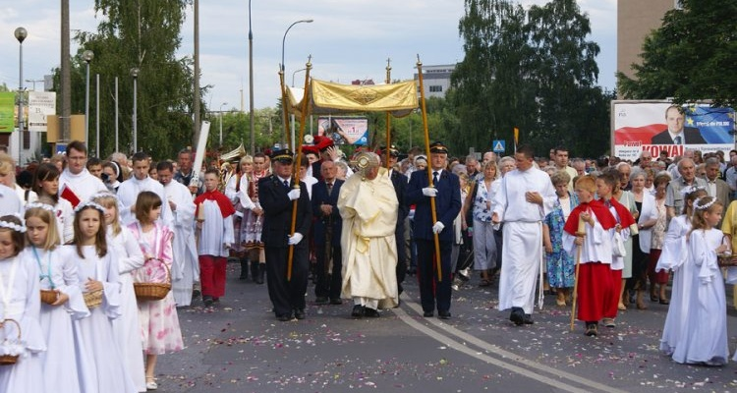
PROCESJE EUCHARYSTYCZNE

Slide 10
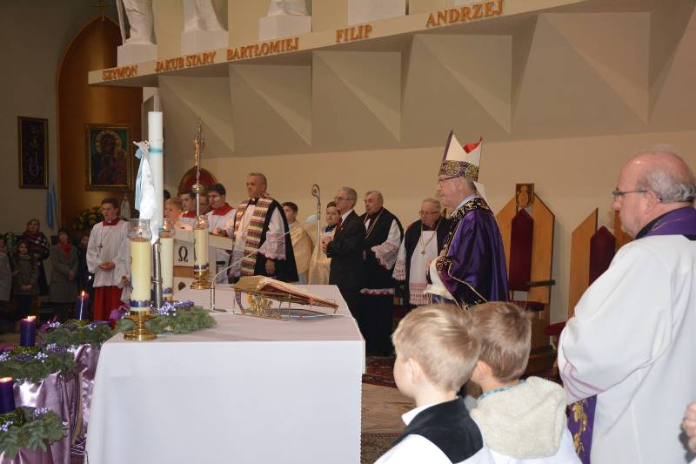
EUCHARYSTIA

Slide 11
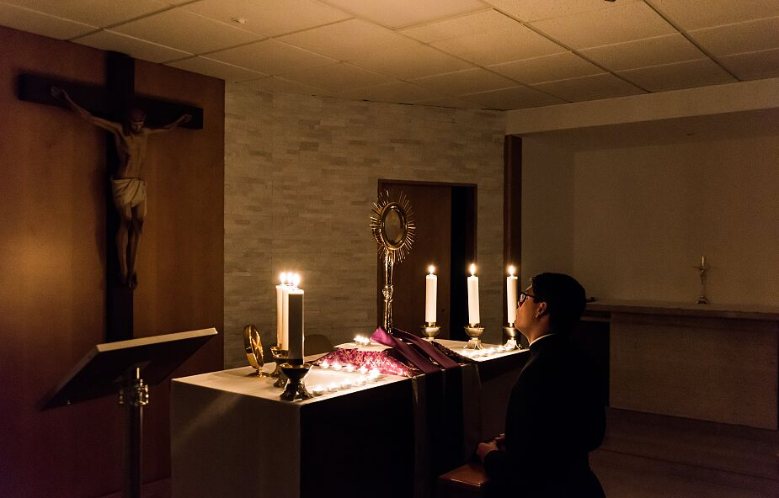
ADORACJA NAJŚWIĘTSZEGO
SAKRAMENTU

Slide 12
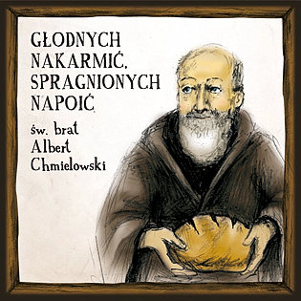
SPEŁNIANIE DZIEŁ
MIŁOSIERDZIA

Slide 13
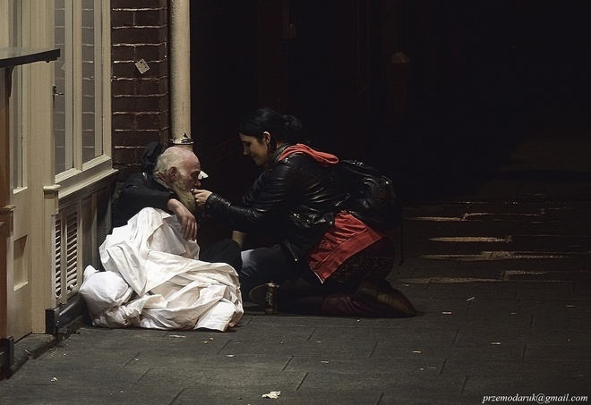
CZYNNA MIŁOŚĆ
BLIŹNIEGO

Slide 14
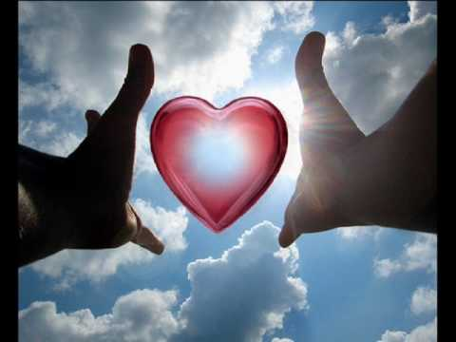
SERCE DLA DRUGIEGO
CZŁOWIEKA

Slide 15
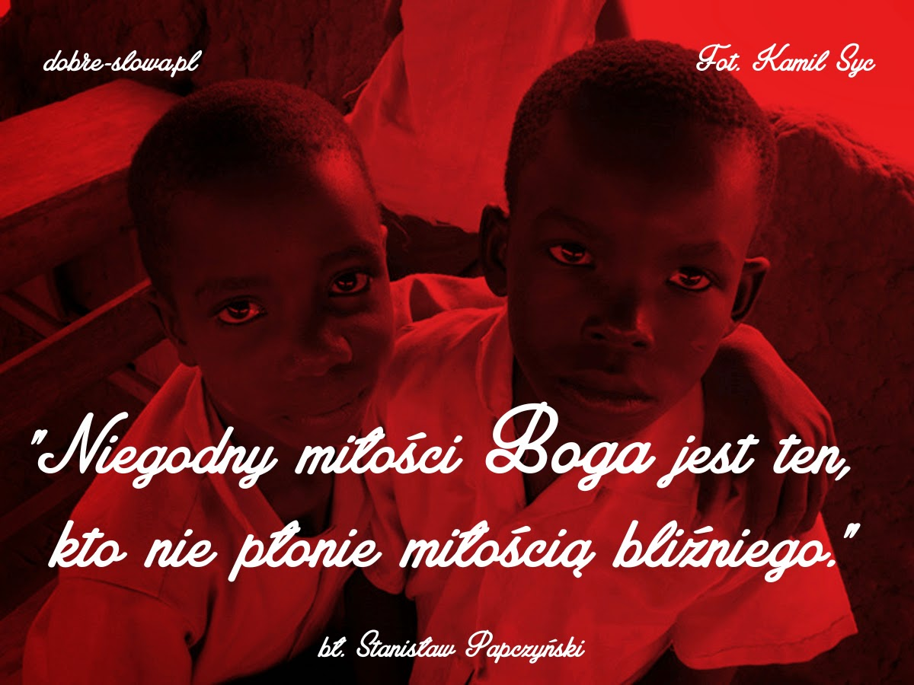

Slide 18
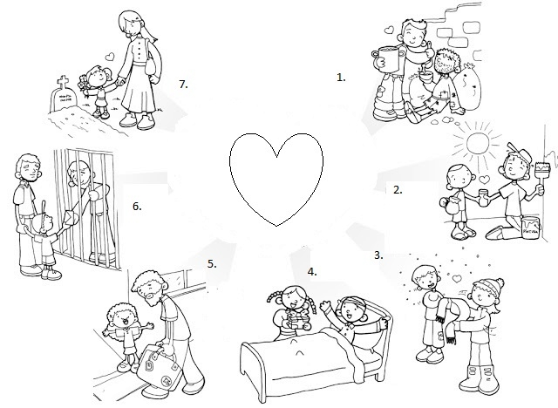
Na podanych niżej rysunkach, przedstawione są uczynki miłosierne
względem ciała, nazwij te uczynki i zilustruj w swoim zeszycie

Slide 20
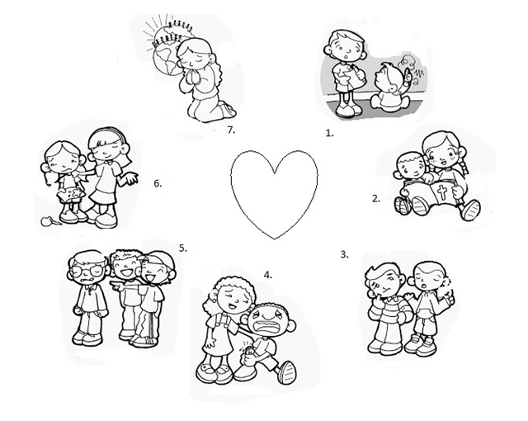
Te rysunki przedstawiają uczynki miłosierne względem duszy, nazwij
Je i zilustruj w swoim zeszycie

Slide 22
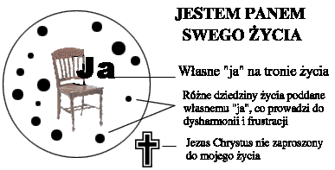
Wyznanie wiary podczas Mszy św. odmawiamy podczas liturgii
Słowa. Dzieje się tak dlatego, że głównym celem głoszenia słowa
jest obudzenie wiary. Dokonuje się to w głębi ludzkiego serca.
To tam, w sercu człowieka następuje osobowe spotkanie z Jezusem
I przyjęcie Go jako Pana i Zbawiciela

Slide 23
Ćwiczenie w podręczniku
Rozwiąż krzyżówkę. Hasło podpowie ci, jakiego słowa brakuje
w zdaniu poniżej
Taka jest nasza wiara, taka jest wiara Kościoła, której
wyznawanie jest naszą (...................) w Chrystusie
Jezusie,
Panu naszym.

